Slide 1

Росатом
Машиностроители
Онлайн-консультант на основе отечественных генеративных нейросетей
АтомикХак

Slide 2

Мотивация

Slide 3

База документов
Проблемы
- Огромное количество документов
- Неструктурированная информация
- Ответ на вопрос требует несколько источников знаний

Slide 4

Решение – Наш сервис

Slide 5

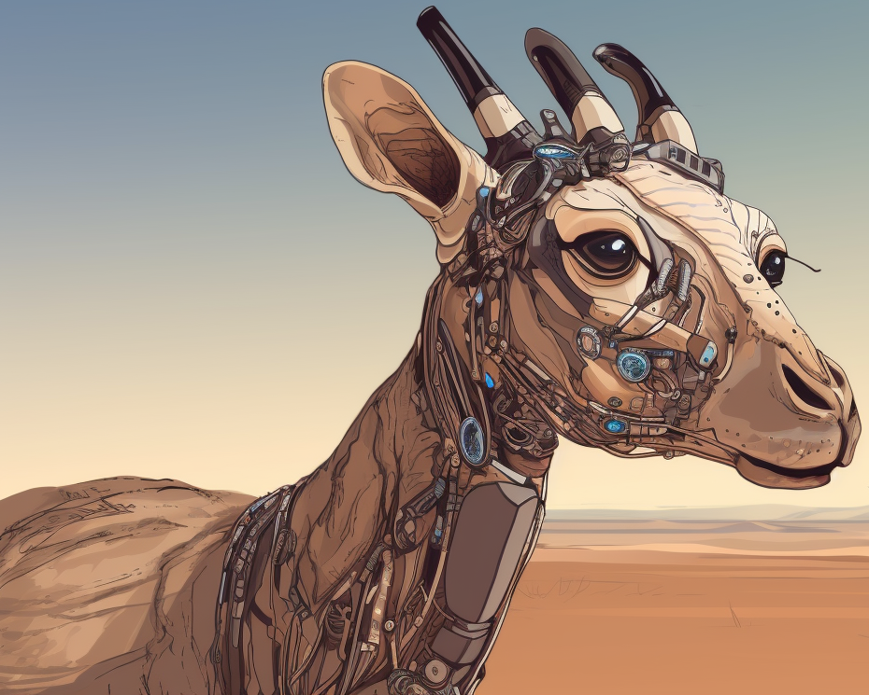

Наша работа
1 InHouse
Базовая модель llama-cpp-python
2 Api Gigachat
GigaChat от Sberа

Slide 6
Локальная часть сервиса

Slide 7

Retrieval Augmented Generation aka RAG
Включать в себя использование предварительно выбранных текстов или контекстов для лучшего понимания контекста и генерации более информативных ответов.
LLM
Запрос от модели поступает в базу знаний. Из всех документов мы выбираем наиболее релевантный и выдаем соответствующую запросу информацию.

Slide 8
Внешняя часть сервиса

Slide 9
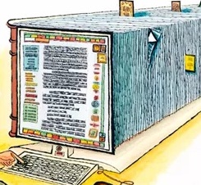
Заголовок
Внутренняя база знаний
GigaChat
Интернет
Подготовленный документы
Api
Огромная база знаний

Slide 10
Работа сервиса

Slide 11
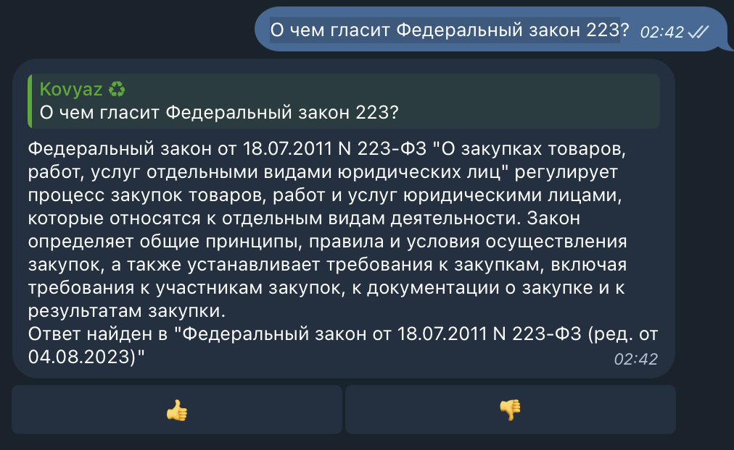
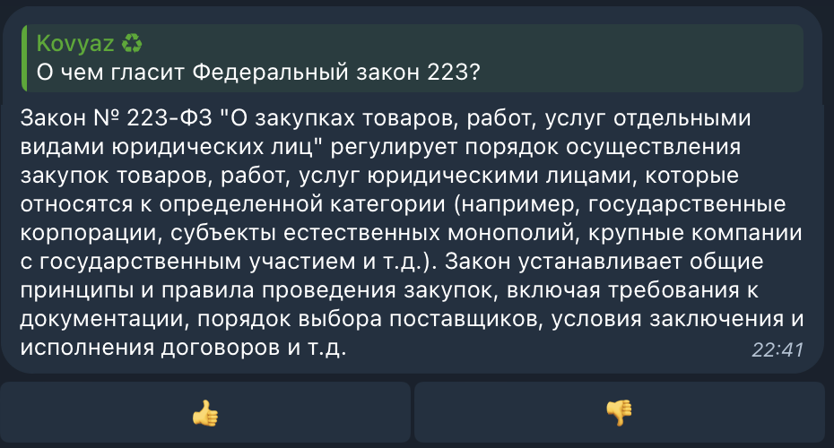
Функциональность
01
02
03
Обратная связь
Указываем ссылку
Управляемость ресурсами
👍🏻 Кэшируем
👎🏼 Генерируем ответ LLM
- документ
(страница, ссылка)
Качество vs Скорость
Понятный интерфейс позволяет оперативно получать обратную связь от клиента сервиса и формировать точные ответы на устоявшиеся вопросы, но и персонализированную индексацию обращений.

Slide 12
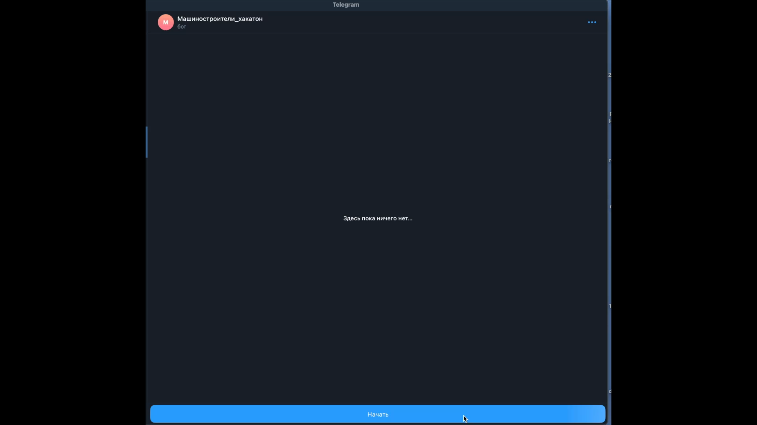

Slide 13
Аналитика

Slide 14
SWOT InHouse
Сильные стороны
Слабые стороны
- полный контроль
- настраиваемость
- конфиденциальность данных
01
02
- самостоятельная поддержка
- дорогостоящее железо
- дорогостоящие специалисты
Возможности
Угрозы
- экономия средств в долгосрочной перспективе
- приспособленность к уникальным задачам
- низкое качество ответов
- неоптимизированный процесс обучения
- риск устаревания
04
03

Slide 15
SWOT GigaChat API
Слабые стороны
- ограниченный контроль
- сложность реализации интеграций
Угрозы
- стоимость использования
- постоянная зависимость
- ограничения API
Возможности
- экономия ресурсов
- фокус на бизнес-задачах
Сильные стороны
- мгновенный доступ к мощной модели
- постоянные обновления

Slide 16
Спасибо за внимание

